Slide 1
第二十堂 : 使用UICollectionViewControoler
iOS行動程式基礎開發上架
Notes:
使用目的：正式進入各堂講課前的區段標題，主要讓學員知道今天是第幾堂課。
出現時機：會出現在每一堂課。
編修方式：灰色字是「課程名稱」，黑色字是第幾堂與堂名（堂名必須與課程大綱中的同步）。

Slide 2

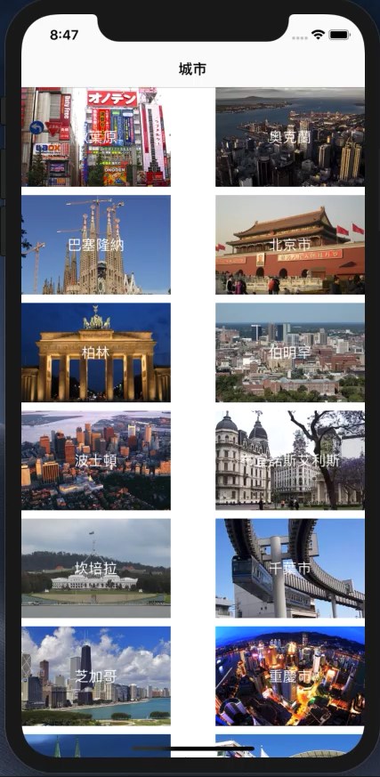
作品影片展示
Notes:
使用目的：讓學員知道該堂課的教學重點有哪些。其他授課講師也可以從該頁看出種子講師對該堂的教學安排。
出現時機：會出現在每一堂課。
編修方式：以此頁範例來看，黑字表示該堂有六個重點，每一個重點再分別列出小重點。藍字部份表示有設計與學員互動的「問題回答」（Q&A) 或 「自我練習」（學員實機操作練習）。問題回答（Q&A）的題型可以：選擇題，是非題，配合題。
補充說明：一堂課要設計多少個「問題回答」或「自我練習」，由種子講師決定即可。

Slide 3
本堂教學重點
使用UICollectionViewController
建立UICollectionViewCell
程式建立UILabel和UIImageView
手動建立UILabel和UIImageView的Constraints
Notes:
使用目的：讓學員知道該堂課的教學重點有哪些。其他授課講師也可以從該頁看出種子講師對該堂的教學安排。
出現時機：會出現在每一堂課。
編修方式：以此頁範例來看，黑字表示該堂有六個重點，每一個重點再分別列出小重點。藍字部份表示有設計與學員互動的「問題回答」（Q&A) 或 「自我練習」（學員實機操作練習）。問題回答（Q&A）的題型可以：選擇題，是非題，配合題。
補充說明：一堂課要設計多少個「問題回答」或「自我練習」，由種子講師決定即可。

